Slide 1
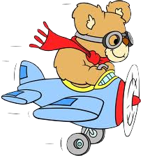






Meilleur score
Nouveau
Tous les scores
QUITTER
Continuer
Votre nom
L.S.I
Projet JAVA réalisé par
DIOUBATE SEKOU
Logiciel et Système Informatique
Jeu de tir

Slide 2

Nouveau
Continuer
L.S.I
Par DIOUBATE SEKOU
Jeu de tir

